Slide 1
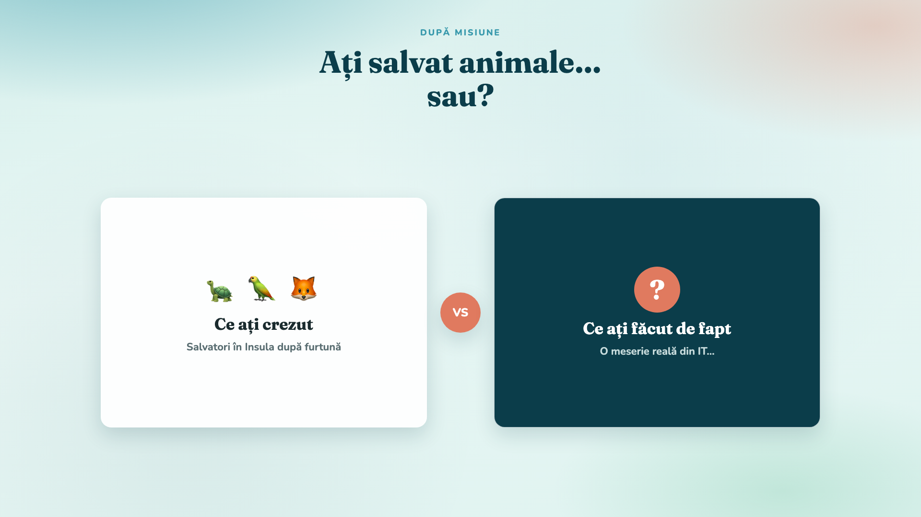
Notes:
• Întreabă grăbita: „Ce credeți că ați făcut azi, pe scurt?”
• Lasă-i să zică „am căutat greșeli / probleme pe ecrane”.
• Spune că aveți o surpriză: meseria pe care ați practicat-o are un nume.

Slide 2
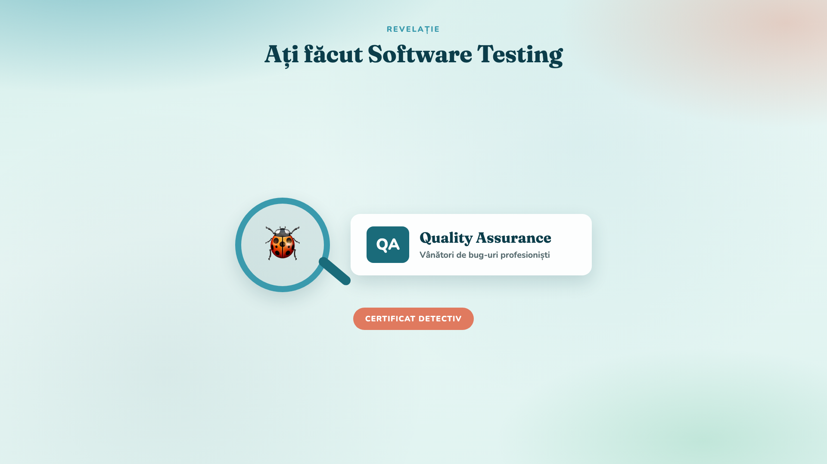
Notes:
• Explică pe scurt: înainte ca o aplicație să ajungă pe telefonul lor, cineva o „vânează” de greșeli.
• QA = Quality Assurance = „ne asigurăm că e de calitate”.
• În joc ați fost exact echipa de QA din Insula după furtună.

Slide 3
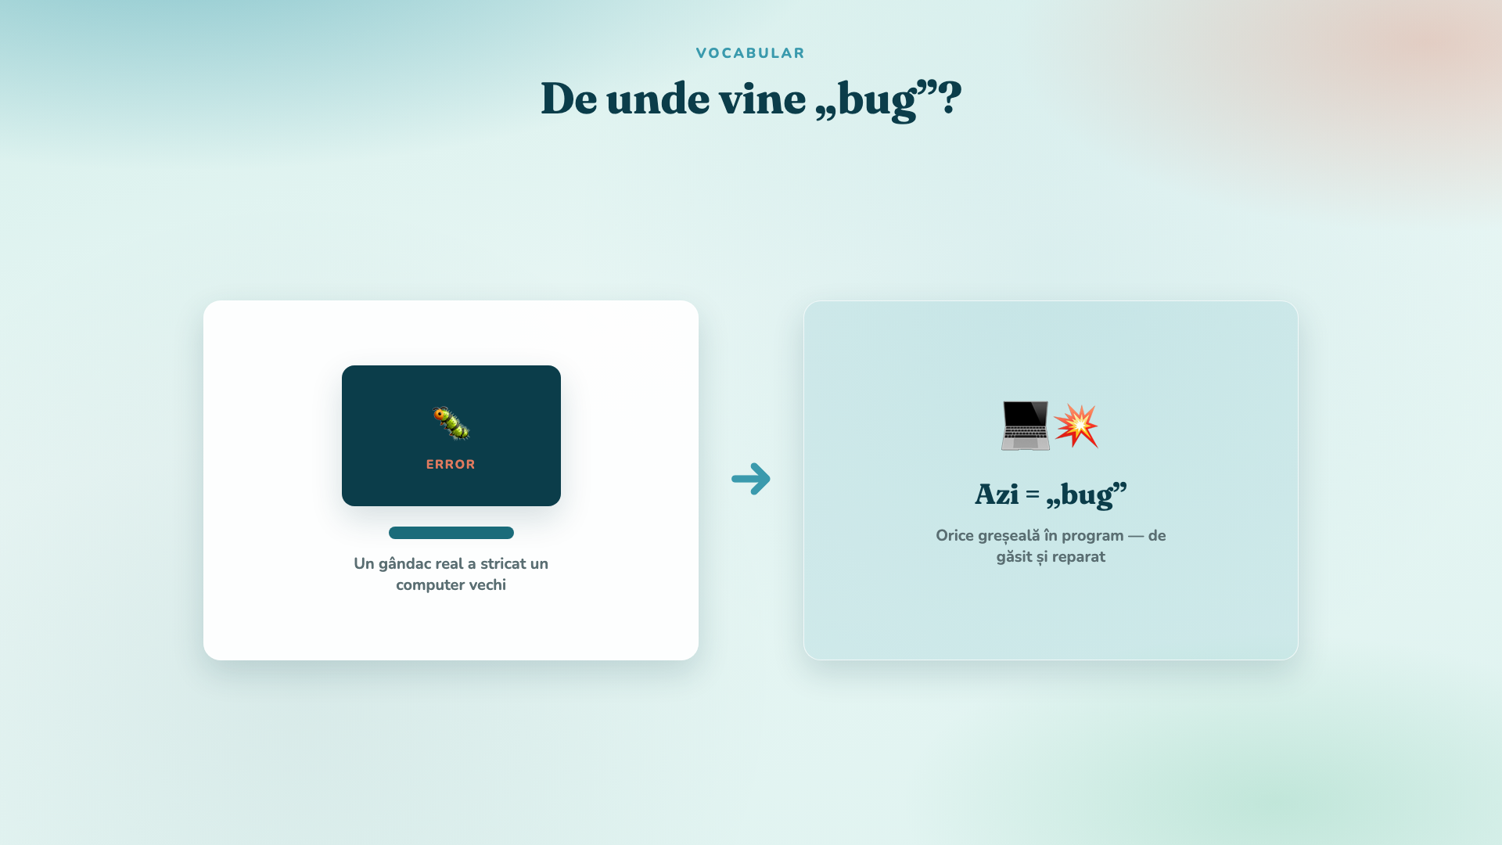
Notes:
• Poveste scurtă: un gândac real a stricat un computer — de-asta zicem „bug”.
• În joc le-ați zis „probleme”. În job se numesc bug-uri.
• Întreabă: „Cui i s-a blocat un joc / un story / o temă online?”

Slide 4
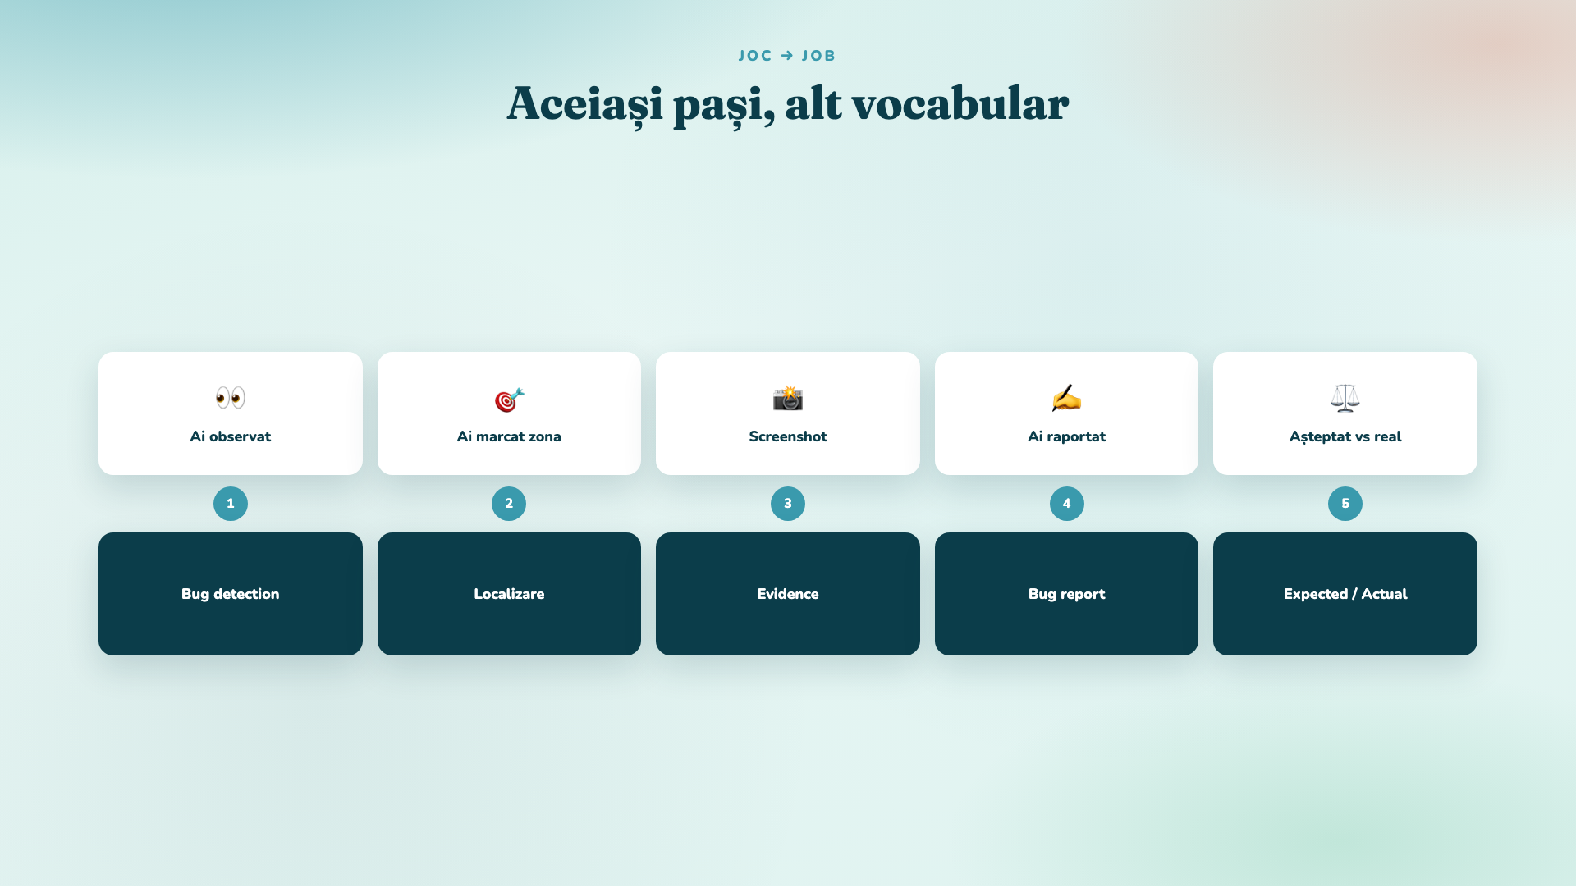
Notes:
• Arată pe ecran (sau pe Review) un raport al lor: selecție + text.
• Leagă fiecare pas: observat = bug detection; marcat = localizare; screenshot = evidence; textul = bug report.
• „Ce ar fi trebuit” vs „ce s-a întâmplat” = expected vs actual.

Slide 5
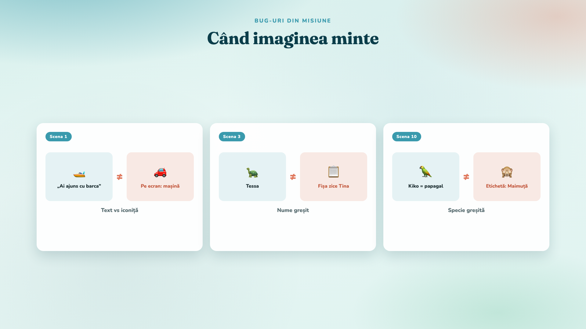
Notes:
• Dacă ai al doilea ecran: deschide Mod Review → scenele 1, 3, 10.
• Spune: uneori bug-ul e o nepotrivire între ce scrie și ce vezi.
• În QA: verificăm UI-ul și datele — nu doar „merge butonul?”, ci „are sens ce scrie?”.

Slide 6
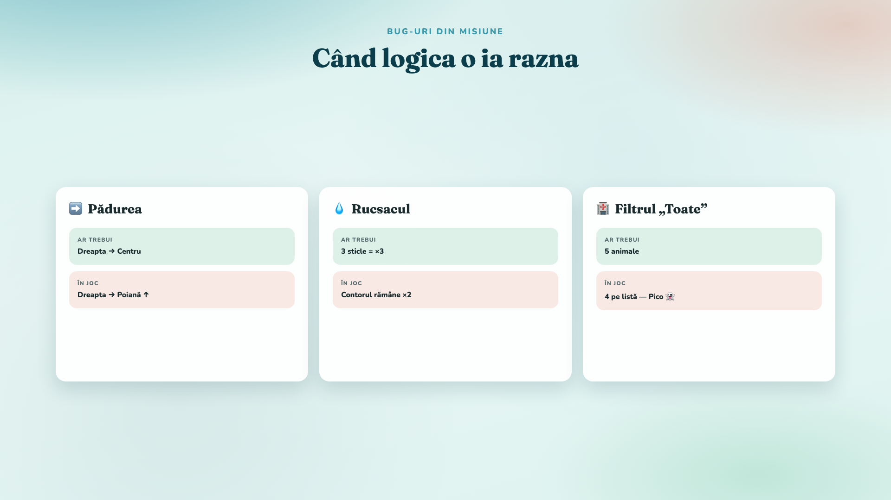
Notes:
• Review: scenele 5, 4, 8 — sau povestește din memorie.
• Astea sunt bug-uri de logică / stare: programul „crede” ceva greșit.
• QA apasă, numără, schimbă filtrele — exact ce ați făcut voi.

Slide 7
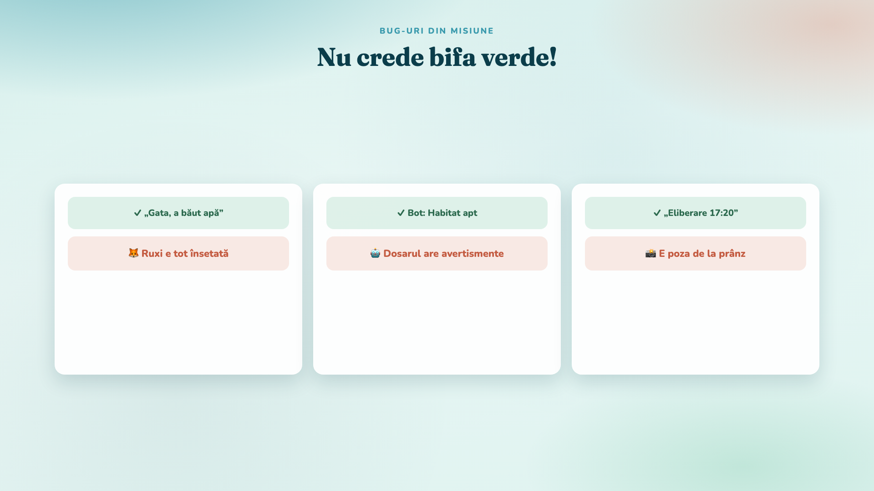
Notes:
• Scenele 6, 11, 12 — perfecte pentru „nu crede orbeste ecranul”.
• Un QA bun e curajos să zică „asta nu e corect”, chiar dacă aplicația arată un bife verde.
• În viața reală: alerte false, mesaje de succes greșite, poze greșit etichetate.

Slide 8
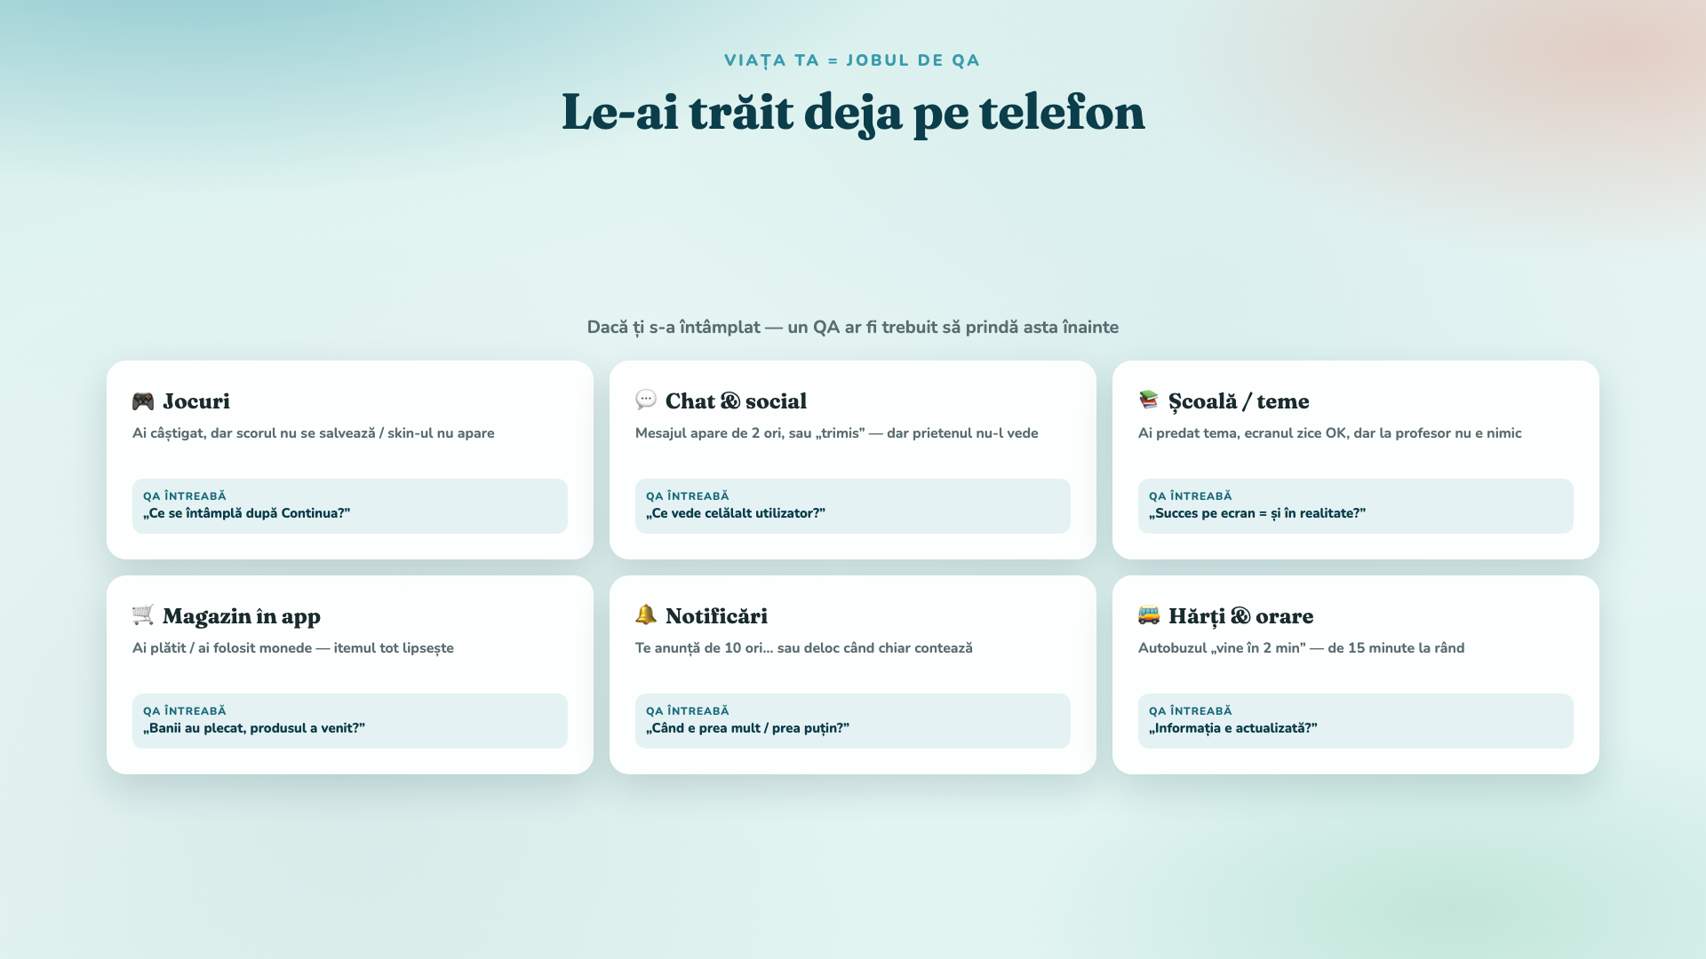
Notes:
• Nu numi branduri — vorbește generic: joc, chat, catalog, magazin în app.
• Lasă 20–30 secunde: „Ridicați mâna dacă vi s-a întâmplat măcar unul.”
• QA testează exact astea înainte să ajungă la milioane de utilizatori.
• Leagă de joc: „Succes pe ecran ≠ adevăr” — ca la Ruxi / bot / poza de eliberare.

Slide 9
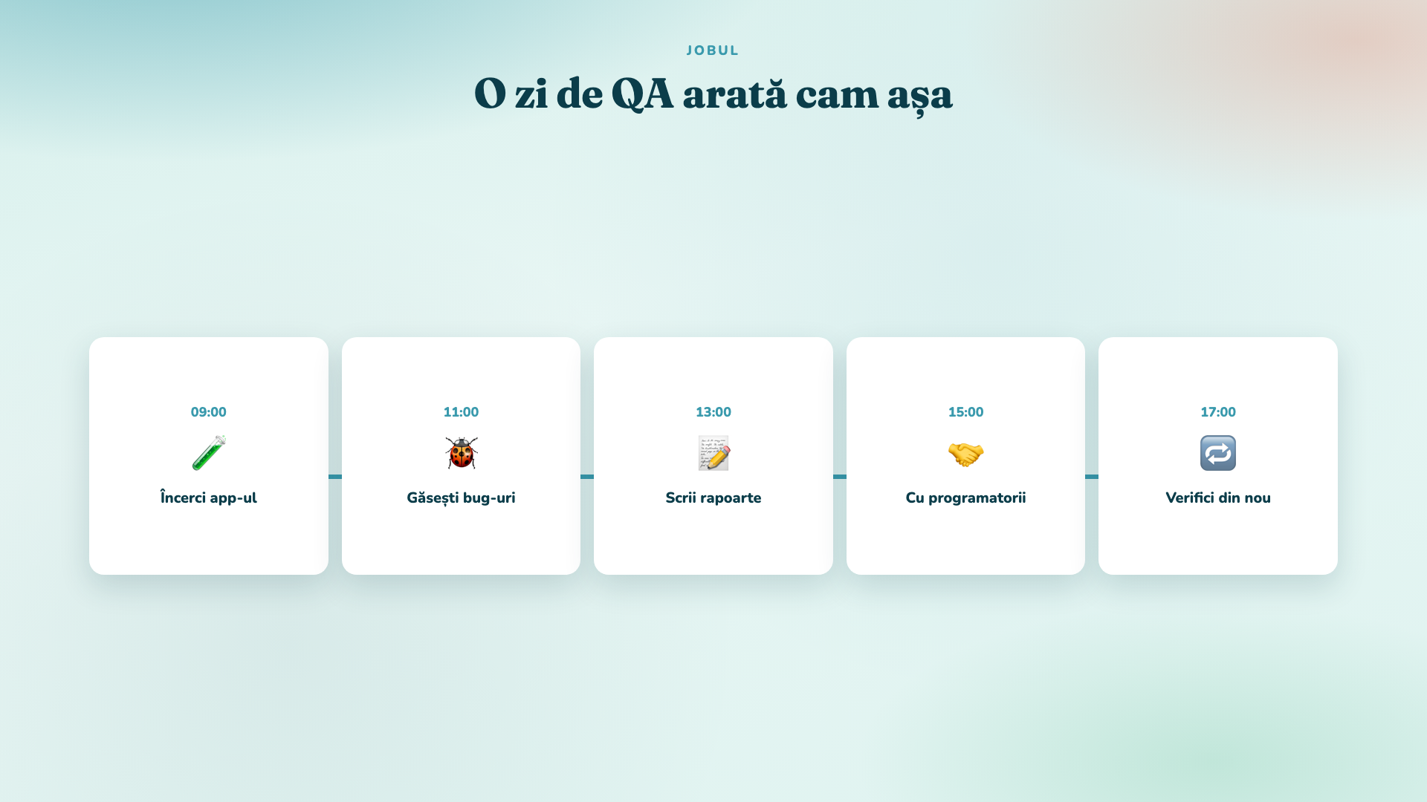
Notes:
• Nu e doar „apasă random”: e ca o misiune cu obiective — ca ecranele voastre.
• După ce developerii repară, QA verifică din nou (retest).
• Nu trebuie să fii „cel mai bun la mate” — trebuie să fii curios și clar când explici.

Slide 10
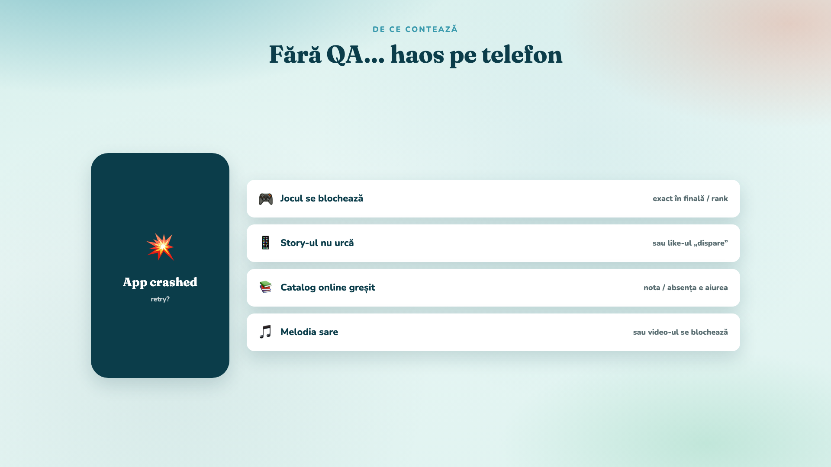
Notes:
• Reia 1–2 exemple de pe slide-ul anterior (joc, catalog, plată).
• Un bug mic pe ecran poate ascunde o problemă mare în spate.
• În Insula după furtună ați protejat „utilizatorii” de pe insulă — în job protejezi utilizatori reali.

Slide 11
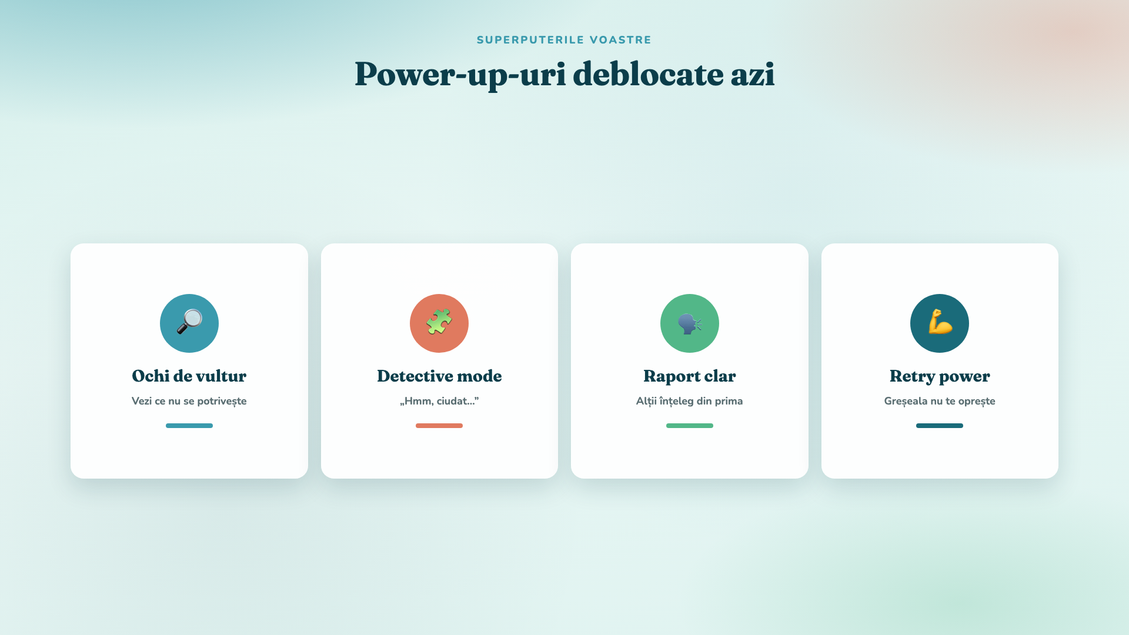
Notes:
• Amintește-le: greșelile la selecție nu le-au luat stele — în QA e normal să explorezi.
• Raportul bun = colegul care repară înțelege din prima.
• Întreabă: „Care bug v-a plăcut cel mai mult să-l găsiți?”

Slide 12
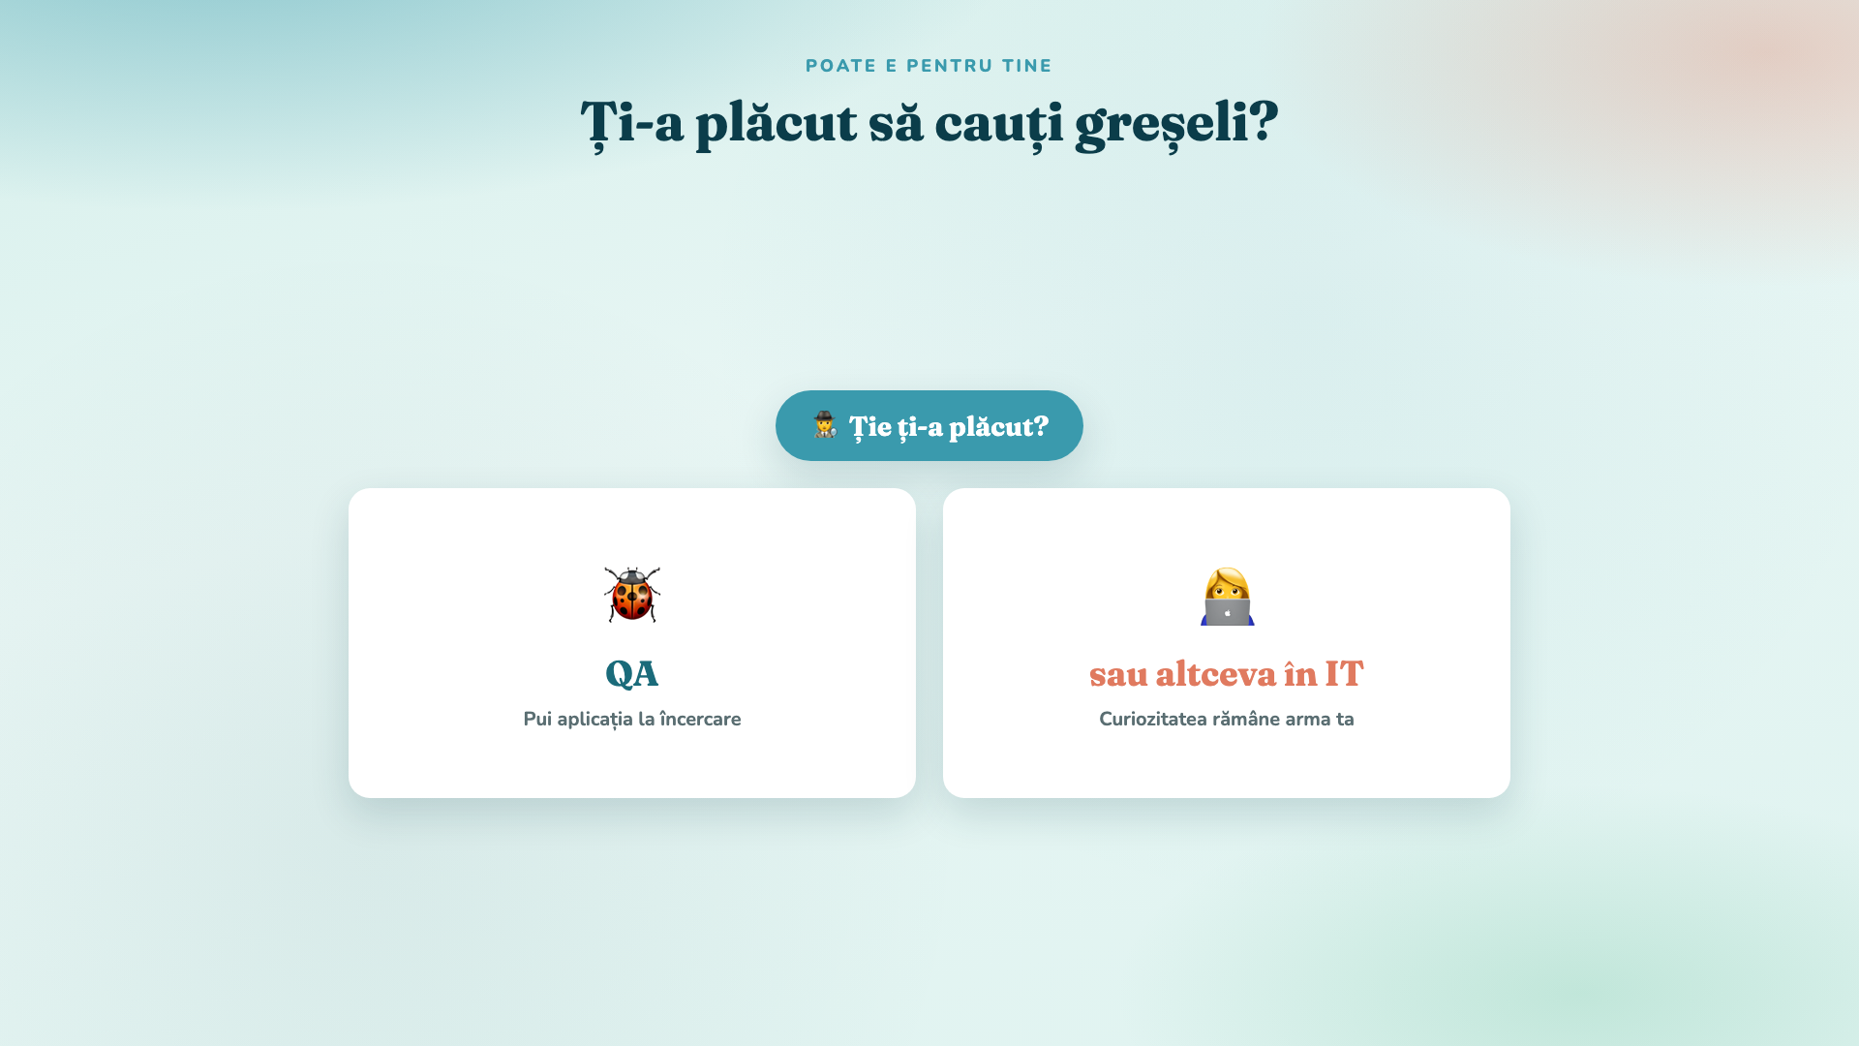
Notes:
• Ton ușor, fără presiune: e o meserie reală, cu salariu, echipe, proiecte.
• Poți menționa pe scurt că există cursuri / licee IT / facultăți — fără listă lungă.
• Închide cu: „Azi ați fost deja junior QA în Insula după furtună.”

Slide 13
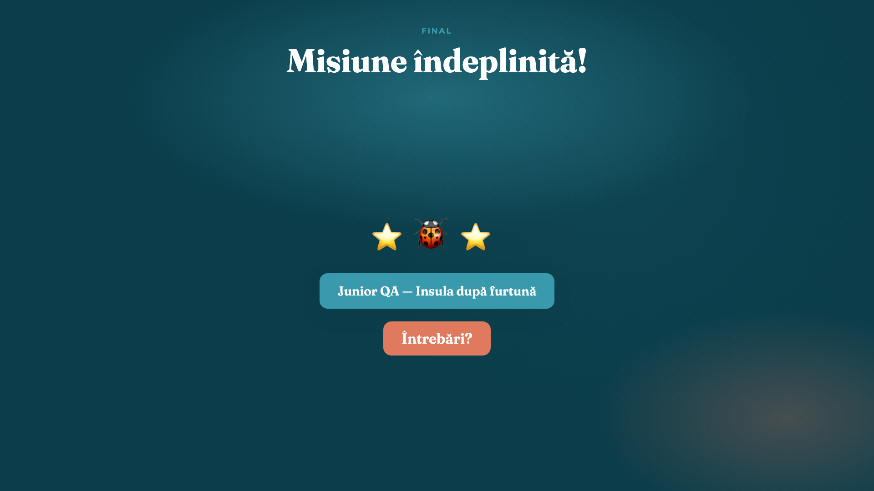
Notes:
• Lasă 2–3 minute pentru întrebări.
• Dacă se blochează: „Care a fost cel mai sneaky bug?” / „Ce ați verifica voi într-un joc?”
• Mulțumește-le și trimite-i înapoi la ecranul de start când termini.

